Slide 1
PLANIFICACIÓN PARA EL AUTOAPRENDIZAJE SEMANA 13 DEL 22 de JUNIO AL 26 DE JUNIO 2020
TÍTULO | Unidad 1
ASIGNATURA/CURSO | MATEMÁTICA 5° BÁSICO
PROFESORA | Constanza Estefani Barrios Valenzuela
CONTENIDO | Multiplicaciones y divisiones
OBJETIVO DE APRENDIZAJE DE LA UNIDAD 1 | (OA 3) Demostrar que comprende la multiplicación de dos dígitos por dos dígitos: estimando productos; aplicando estrategias del cálculo mental; usando la propiedad distributiva de la adición respecto de la multiplicación; resolviendo problemas rutinarios y no rutinarios, aplicando algoritmo. (OA 4) Demostrar que comprende la división con dividendos de un dígito: interpretando el resto; resolviendo problemas rutinarios que impliquen divisiones.
OBJETIVO DE LA CLASE | Reforzar a través de ejercicios de multiplicaciones y divisiones centrándonos en el algoritmo abreviado.
MOTIVACIÓN | DESAFÍO: Problema del día

Slide 2
ACTIVIDAD(ES) Y RECURSOS PEDAGÓGICOS | Actividades: Problema del día Preguntas de inicio Recordar algunos conceptos importantes Observan videos explicativos Realizan ejercicios relacionados con el contenido Recursos: PPT en forma digital Cuaderno de la asignatura Lápiz Goma Acceso a video explicativo.
EVALUACIÓN | EVALUACIÓN FORMATIVA (ticket de salida)
ESTE MÓDULO DEBE SER ENVIADO AL SIGUIENTE CORREO ELECTRÓNICO | Enviando fotografía del TICKET DE SALIDA a: Celular (whatssap): +56945834458 Correo electrónico: Constanza.barrios@colegio-jeanpiaget.cl

Slide 3
Para comenzar:
Recuerda que no es necesario imprimir este power point.
Te sugiero descargar en tu tablet, PC o celular la aplicación WPS Oficce, que permite escuchar los audios sin problema.
Recuerda que tu reporte es el ticket de salida, las otras actividades deben quedar registradas en el cuaderno o el libro.

Slide 4
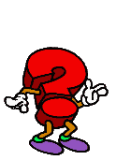
PROBLEMA DEL DÍA
Resuélvelo en tu cuaderno
Un avión viaja de Santiago a Concepción todos los días y recorre 858 km en
cada viaje de ida y vuelta. ¿Cuántos km recorrerá en dos semanas?
Datos:
Operatoria:
Respuesta:
Pista

Slide 5
Para comenzar la clase y activar tus conocimientos, responde en forma oral, las siguientes preguntas:
ACTIVANDO NUESTROS CONOCIMIENTOS
¿Recuerdas qué es el cociente?
¿Recuerdas qué es el producto?
Cuando hablamos de «resto» ¿A qué nos referimos»
¿Qué es lo que más te cuesta al multiplicar?
¿Qué es lo que más te cuesta al dividir?

Slide 6
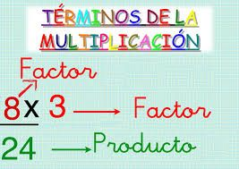
La multiplicación
Recuerda

Slide 7
La División

Slide 8
Observa el siguiente video explicativo realizado por la profesora acerca de estrategias para resolver divisiones y multiplicaciones
¿Qué es el cociente?
¿Qué es el producto?
https://youtu.be/wC2POciTbPo
https://youtu.be/EwyMJysUT9k

Slide 9
Realiza las actividades de las 18, 25 y 26 del cuadernillo de trabajo de matemática (libro delgado)

Slide 10
Ticket de salida
Responde ticket de salida en el siguiente link
https://docs.google.com/forms/d/e/1FAIpQLScAv1KqsjGY6ZPtQUxCBoz1Vt-ERfnR7jr6yuL6wRTW4tzviw/viewform
Importante: al ingresar al link se envía automáticamente tu ticket de salida, no es necesario sacar foto.
Si no puedes responder tu ticket de salida de forma online copia en tu cuaderno la pregunta y la respuesta y luego envías un foto.
Revisa la siguiente presentación

Slide 11
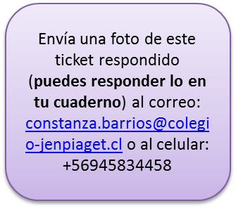
Ticket de salida
Sólo hacer si no tiene acceso al ticket de salida online

